Slide 1

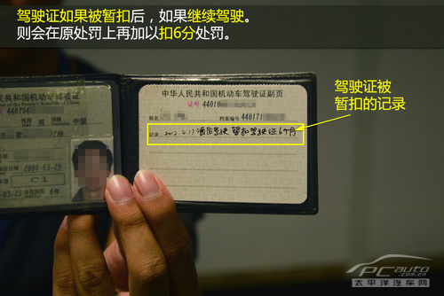
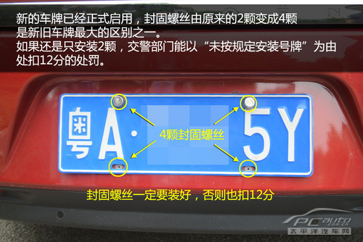
2013新交规图文解读

Slide 2
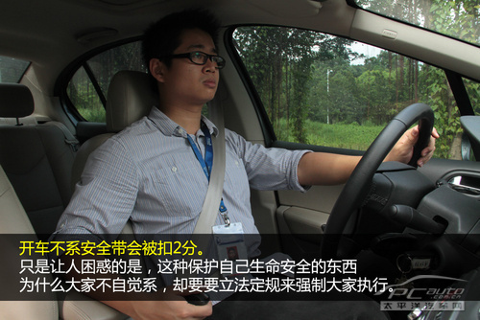
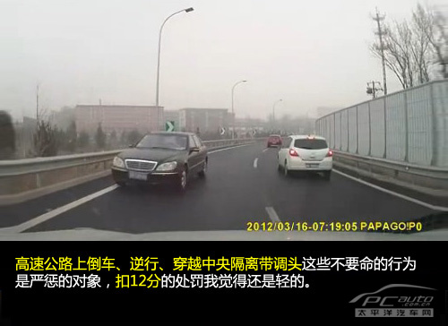
2013新交规图文解读

Slide 3
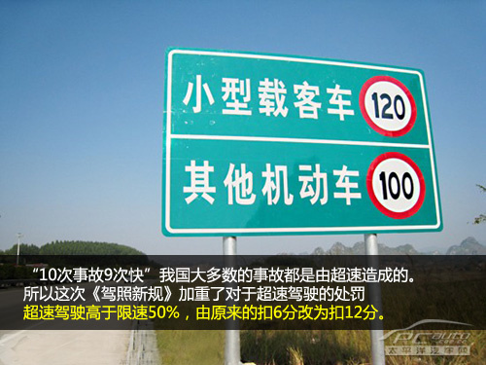
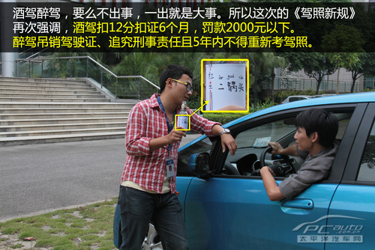
2013新交规图文解读

Slide 4
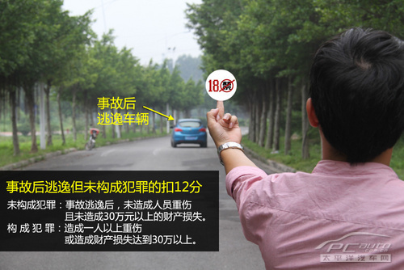
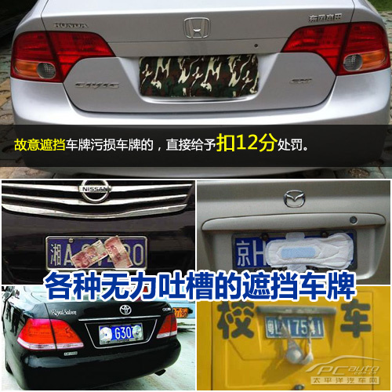
2013新交规图文解读

Slide 5
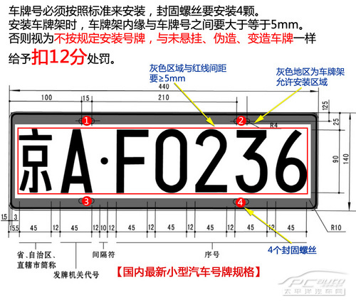
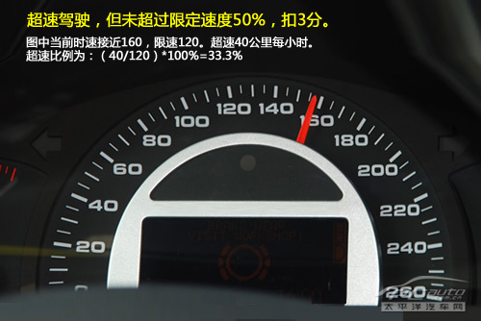
2013新交规图文解读

Slide 6
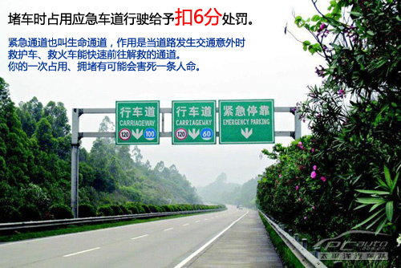
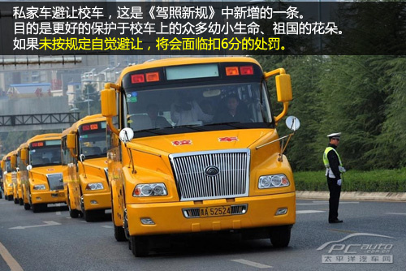
2013新交规图文解读

Slide 7
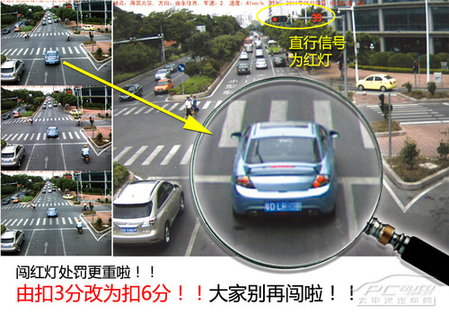
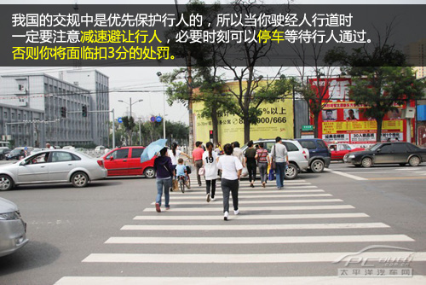
2013新交规图文解读

Slide 8
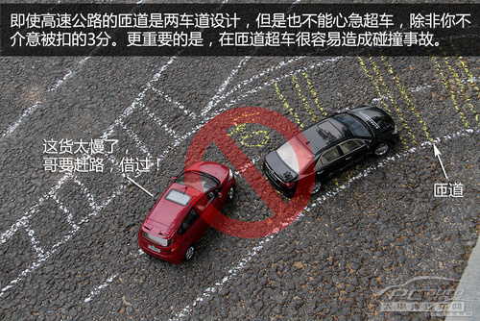
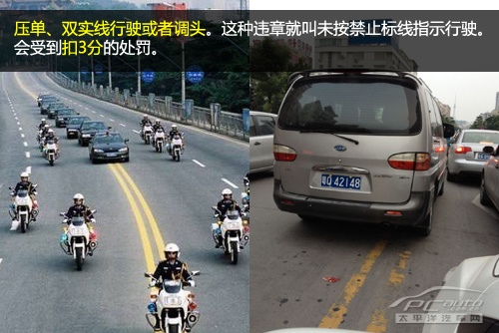
2013新交规图文解读

Slide 9
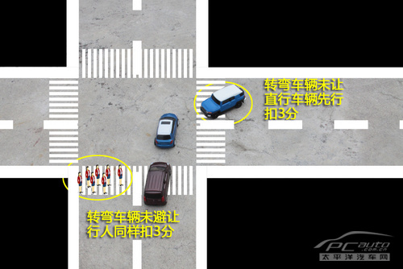
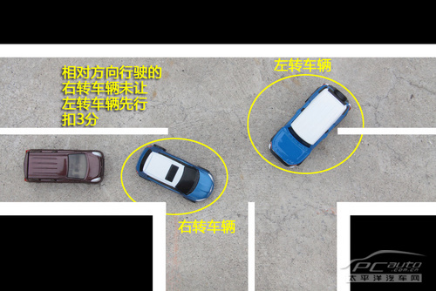
2013新交规图文解读

Slide 10
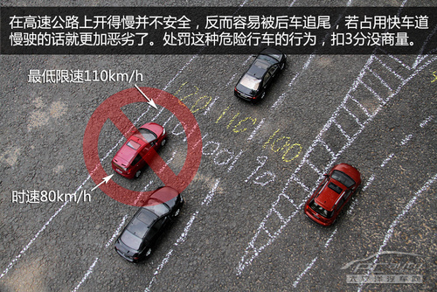
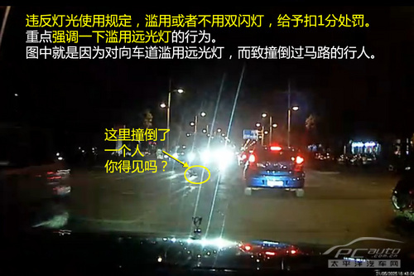
2013新交规图文解读

Slide 11
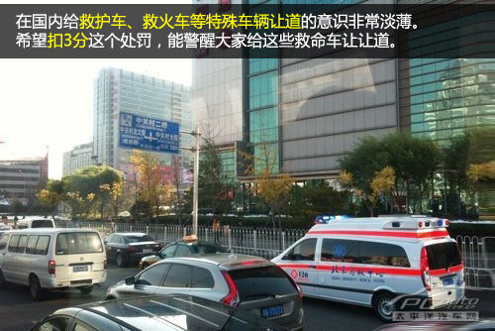
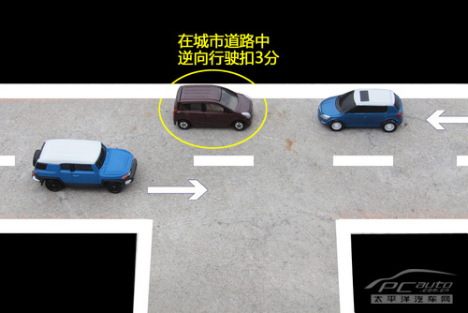
2013新交规图文解读

Slide 12
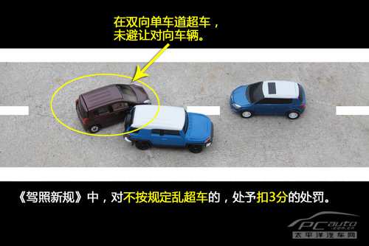
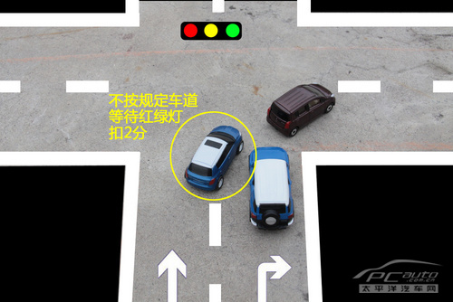
2013新交规图文解读

Slide 13
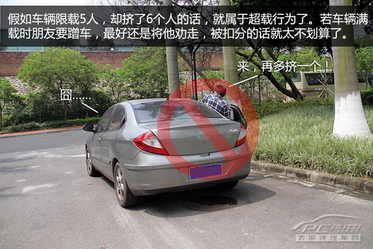
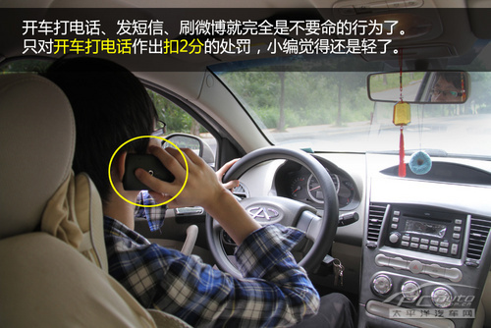
2013新交规图文解读

Slide 14
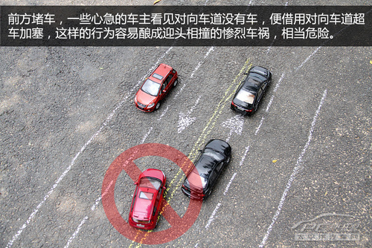
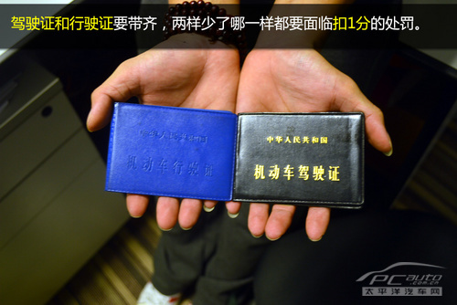
2013新交规图文解读

Slide 15
新交规元旦起施行
新交规元旦起施行，记分项由38项增加至52项，闯红灯记6分，驾驶机动车行驶超过规定时速50%以上的记12分……明年1月1日，将对违法记分、驾驶员考试、校车通行等系列内容进行调整，被网友称为“史上最严交规”。日前，公安部交管局发布公安部令第123、124号一百问（《机动车驾驶证申领和使用规定》（公安部令第123号）简称123号令、《机动车登记规定》（公安部令第124号）简称124号令），针对小客车驾驶人关心较多的问题，解读新交规，本报经整理后综合报道供读者参考。
■ 记分
开车玩儿手机隐患大，被抓扣2分
新交规规定：驾驶机动车有拨打、接听手持电话和发短信等妨碍安全驾驶行为的，一次记2分。“手机控”和“微博控”可要当心了，虽然开车接打手机是十分危险的行为，但是与开车发短信、发微博相比，后者更容易分散驾驶员注意力，造成严重的交通事故。不过，此前传得沸沸扬扬的“开车抽烟扣3分”的处罚，新交规中并没有做出规定。烟民可以不必过分担心，但是需要特别提醒的是：不要随手扔烟头。

Slide 16
故意遮挡车牌照，直接扣12分
新交规中提高了对不按规定安装号牌逃避处罚行为的惩罚力度。对未悬挂或者不按规定安装号牌（含临时号牌）、故意遮挡污损号牌等违法行为，处罚由原来的记6分提高到记12分直接扣驾照。
对于那些故意遮挡号牌，上路就违章的车主，这样的处罚可以说是很有力！但是实际生活中，雨雪天气车牌被污泥遮挡是不可避免的事情，这时您就要及时清理了，否则就会有故意遮挡号牌的嫌疑。而购买新车的车主也要及时办理和悬挂临时号牌，并在临牌有效期内办理正式牌照。
另外，2010年4月1日生效的《道路交通安全法》对号牌的安装方式作出了全新规定，车牌架上不能有文字和图案，而且车牌架内侧边缘距离机动车登记编号字符边缘应大于5mm。处罚力度也由原来的6分变为了12分。
对于4S店赠送的那种带有店名和电话号码的牌照架或带LOGO的个性牌照架，车主需要谨慎选择。建议车主直接将车牌照安装在保险杠上，并使用车管所发放的防盗螺丝尽心安装，这是确保牌照安全、避免处罚的最好方法。
闯红灯，并非一律都扣6分
新交规中规定，驾驶机动车违反道路交通信号灯通行的行为，一次记6分。但并非所有情况都会被扣掉6分。
如果出现直行道左转等路口违法，仍然以《道路交通安全法》中“违反禁令标志”记3分。同时被摄像头记录下来的闯红灯行为只进行200元罚款，不计分。对此交警解释说，由于机动车并非都由车主驾驶，确定闯红灯的驾驶员有一定难度，所以对于非现场处罚的闯红灯行为，暂不进行扣分处罚。

Slide 17
超速行驶，违法行为将严厉处罚
公安部123号令对超速驾驶制定了严格的记分规定。超速驾驶一次记12分的情形有：驾驶中型以上载客载货汽车、校车、危险物品运输车辆在高速公路、城市快速路上行驶超过规定时速20％以上或者在高速公路、城市快速路以外的道路上行驶超过规定时速50％以上；驾驶其他机动车行驶超过规定时速50%以上的。一次记6分的情形有：驾驶中型以上载客载货汽车、校车、危险物品运输车辆在高速公路、城市快速路上行驶超过规定时速未达20％的；驾驶中型以上载客载货汽车、校车、危险物品运输车辆在高速公路、城市快速路以外的道路上行驶或者驾驶其他机动车行驶超过规定时速20%以上未达到50%的。三是一次记3分的情形有：驾驶中型以上载客载货汽车、危险物品运输车辆在高速公路、城市快速路以外的道路上行驶或者驾驶其他机动车行驶超过规定时速未达20%的。
■ 驾驶人实习期
实习期上高速，必须有老司机陪同
新交规规定，规定驾驶人在实习期内驾驶机动车上高速公路行驶，应当由持相应或者更高准驾车型驾驶证三年以上的驾驶人陪同。同时驾龄1年以下的实习期驾驶人将被重点管理，比如记满12分记录的，要予以注销实习车型的驾驶资格。
驾驶残疾人专用小型自动挡载客汽车的，可以由持有小型自动挡载客汽车以上准驾车型驾驶证的驾驶人陪同。不过，在增加准驾车型后的实习期内，驾驶原准驾车型的机动车时不受上述限制。公安交管部门主要依托高速公路收费站、出入口、服务区等进行抽查。

Slide 18
“新手”在高速出事故，陪驾老司机或将受罚
实习期驾驶人驾驶机动车在高速公路上发生道路交通事故的，公安交管部门将根据调查证实的实习期驾驶人的交通违法及过错，认定事故责任。如果有证据证明陪同的驾驶人强迫实习期驾驶人违反道路交通安全法律、法规和机动车安全驾驶要求驾驶机动车，造成交通事故，陪同驾驶人应承担事故相应责任。对于尚不构成犯罪的，按照道路交通安全法第九十九条规定，对陪同人员处以200元以上2000元以下罚款；构成犯罪的，依法追究刑事责任。
驾驶人违反实习期管理规定，将被处罚
实习期驾驶人违反实习期管理规定的情形主要有三种：一是在实习期内驾驶公共汽车、营运客车或者执行任务的警车、消防车、救护车、工程救险车以及载有爆炸物品、易燃易爆化学物品、剧毒或者放射性等危险物品的机动车，或者驾驶机动车牵引挂车。这些车辆有的属于公共交通工具，有的属于特种车辆、危险品运输车辆，公共安全责任重大，《道路交通安全法实施条例》规定实习期驾驶人不得驾驶。二是在实习期内驾驶机动车上高速公路行驶时，没有持相应或更高以上车型驾驶证三年以上的驾驶人陪同指导。三是未按规定粘贴、悬挂实习标志。如果实习期驾驶人有上述情形之一的，公安交管部门将处以20元以上200元以下罚款。

Slide 19
新交规对尚未考取驾照的人有何影响？
机动车驾驶人考试，明年起全按新标准
为增强考试的针对性和实用性，确保更多小汽车驾驶人考试合格后能够独立驾车上路，提高大中型客货车驾驶人应对复杂条件的能力，123号令对小型汽车、大中型客货车的考试项目主要做了以下调整：
科目一考试，将原来的考试内容拆分为两部分，第一部分主要考核道路交通安全法律法规、交通信号、通行规则等知识，仍作为科目一；第二部分作为安全文明驾驶考试项目，在实际道路考试后进行，考核安全文明驾驶要求、复杂条件下的安全驾驶知识等。
科目二考试，大中型客货车增加模拟高速公路、雨雾天、湿滑路、紧急情况处置等考试项目，调整后由原来的“训练10项、考试6项”修改为“训练、考试均为16项”；小型汽车取消桩考移库要求以及通过连续障碍、单边桥等现实生活中应用性不强的考试项目，调整后由原来的“训练10项、考试4项”改为“训练和考试均为5项”，即倒车入库、坡道定点停车与起步、侧方停车、曲线行驶、直角转弯。
科目三考试，增加了加减挡位操作、路口左转弯、路口右转弯3个考试项目和安全文明驾驶常识考试。同时，对于小型汽车抽取不少于20%进行夜间考试，不进行夜间考试的进行模拟夜间灯光使用考试。对大中型客货车增加山区、隧道、陡坡等复杂道路考试。另外，还明确了各种车型的考试里程。
驾驶技能准考证明的有效期延至3年
科目一考试合格以后，车辆管理所将为学员核发驾驶技能准考证明，学员凭此证明参加科目二、科目三的训练和考试，原来规定驾驶技能准考证明有效期为2年。为使学员有更充足的时间参加驾驶培训和考试，123号令规定将驾驶准考证明有效期延长至3年。123号令实施后，本着从宽、便民原则，对2013年1月1日前已取得的驾驶技能准考证明、2013年1月1日后仍然有效。

Slide 20
23号令实施前已合格的考试成绩仍有效
新规定实施前已报名但未完成考试的学员按什么标准考试？ 2013年1月1日起，科目一、科目二、科目三考试全部按照新的考试内容和标准进行考试。对2013年1月1日之前通过科目二桩考、未完成科目二其他项目考试的，1月1日以后继续参加科目二考试时，可以不再参加桩考或倒车入库项目的考试。
■ 新交规对不开车的人有何影响？
新交规的出台将会规范不少司机的驾车行为，对于路面交通的改善会有明显的作用。同时，新交规还规定了校车的道路绝对优先权，不按规定避让校车的驾驶员将会受到记6分的处罚，并且还规定了14个涉及校车管理的记分项，这将会为祖国未来花朵们的出行提供安全的保障。
新交规出台后，不少驾驶员朋友都表示处罚力度太过于严厉，但是更多的人对此表示了支持。“处罚只是一种手段，目的是保证良好的交通环境”一位网友说。相信新交规实施以后驾驶员的整体素质会有一个明显的提升。届时我们也将会拥有一个更加畅通的道路和更安全的出行环境。

Slide 21
2013新交规图文解读 交警回复七大谣言
核心提示：修订后的《机动车驾驶证申领和使用规定》将于2013年1月1日施行。规定涉及机动车驾驶人考试、交通违法记分等多项变化。对此，记者进行了一一梳理。
===新老交规对比===
新规定
旧规定
3年内吸毒者不得申请驾照 <新>
3年内有吸食、注射毒品行为或者解除强制隔离戒毒措施未满3年的，不得申请驾驶证。
吸毒人员驾照30日内注销 《旧》
驾驶人属于吸毒成瘾未戒除人员的，当事人要在30日内申请注销驾驶证。
大中型客货车驾驶人没记分可免审 《新》
大中型客货车驾驶人每年审验，但没记分的可以免于审验，以鼓励驾驶人守法驾驶。
大中型车辆驾驶证每年审一次 《旧》
从2012年5月1日起，持有A1、A2、A3、B1、B2驾驶证的人员需要每年办理审验业务。
实习期不得独自上高速 《新》
实习期驾驶人驾车上高速公路，须由持相应或者更高车型驾驶证3年以上的驾驶人陪同。
实习期内要悬挂标志 《旧》
在实习期内驾驶机动车的，应当在车身后部粘贴或者悬挂统一式样的实习标志

Slide 22
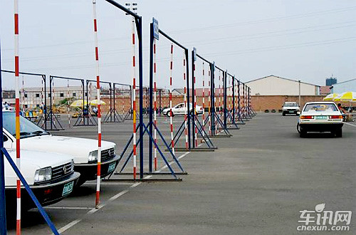
新交规对尚未考取驾照的人有何影响？

Slide 23
小车考试”C本“考试练5考5
新交规还取消小型汽车桩考两个桩位之间的移库、通过连续障碍、单边桥等现实生活中应用性不强的考试项目。小型汽车场地考试项目由原来的“训练10项、考试4项”改为“训练和考试均为5项”，即倒车入库、坡道定点停车与起步、侧方停车、曲线行驶和直角转弯。也就是说训练的项目全部要考试。
标线替标杆、不少于20%学员考夜路
小车场地考试中用标线替换现有的标杆，考试内容更为接近实际生活中常用的倒车入库、侧方停车。道路驾驶技能考试抽取不少于20%的学员进行夜间考试，不进行夜间考试的，进行模拟夜间灯光使用考试，测试学员正确使用远、近灯光等夜间安全驾驶能力。
新增安全文明驾驶考试
增加文明驾驶、安全驾驶知识考试，如遭遇事故时的处置、发生爆胎时如何自救等。考试环节安排在路考以后。
点评：驾照的考取比以前变难了，不过实用性大大增加，拿到驾照的新手朋友可以很快的适应真实的道路交通。

Slide 24
大中型客货车驾考
项目增至16项
对申领大中型客货车驾驶证的，增加模拟高速公路、雨雾天、紧急情况处置等考试项目。考试科目改为训练、考试均为16项。
有严重交通违法等情形要降级
持有大型客车、牵引车、城市公交车、中型客车、大型货车驾驶证的驾驶人发生交通事故造成人员死亡、承担同等以上责任未构成犯罪，一个记分周期内有记满12分记录或者连续3个记分周期不参加审验的将被降级。在降级时，只注销当前最高准驾车型的准驾资格，逐级降低大中型客货车驾驶资格，最终只保留其小型汽车驾驶资格。

Slide 25
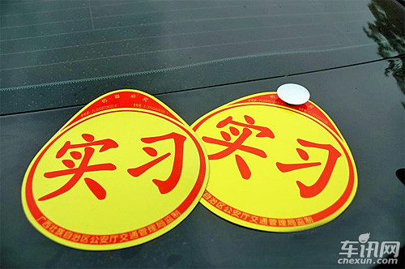
===新手注意啦！！===

Slide 26
实习期上高速，警告或200元以下罚款
新交规规定，实习期陪驾要求，在实习期内驾驶机动车上高速公路时，必须由持相应或者更高车型驾驶证3年以上的驾驶人陪同。同时驾龄1年以下的实习期驾驶人将被重点管理，比如记满12分记录的，要予以注销实习车型的驾驶资格。实习期内违法记6分以上的，实习期限延长一年。
虽然执行起来有一定技术上的难度，但是万一被交警在收费站抽查到，200块的人民币就要从您的荷包中飞走了，所以新手朋友在开高速时最好找个老司机来陪同。

Slide 27
新手上高速驾驶陪驾人员要求
实习驾驶人驾驶证
陪同人员驾驶证
A1（大型客车）
A1
A2（牵引车）
A2
A3（城市公交车）
A1、A3
B1（中型客车）
A1、A2、B1
B2（大型货车）
A1、A2、B2
C1（小型汽车）
A1、A2、A3、B1、B2、C1
C2（小型自动挡汽车）
A1、A2、A3、B1、B2、C1、C2
C5（残疾人专用小型自动挡载客汽车）
A1、A2、A3、B1、B2、C1、C2、C5

Slide 28
新手撞死人 倒查发证责任
为确保驾驶人培训考试质量，实行责任倒查，3年以下驾龄驾驶人发生交通死亡事故要开展车辆管理所考试发证情况责任倒查。

Slide 29
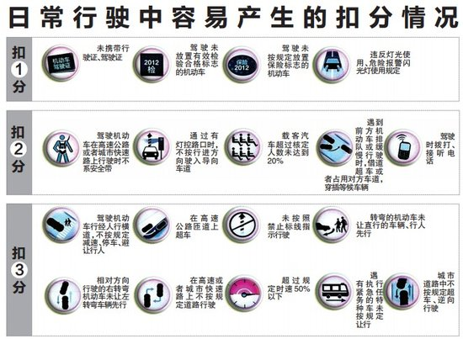
新交规交通违法行为扣分一览

Slide 30
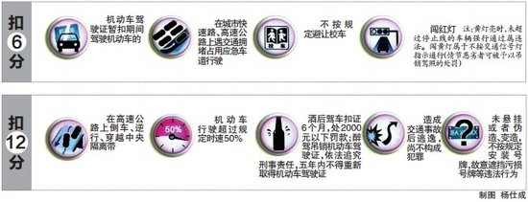
新交规交通违法行为扣分一览

Slide 31
开车玩手机隐患大，被抓扣2分
新交规规定：驾驶机动车有拨打、接听手持电话和发短信等妨碍安全驾驶的行为的，一次记2分。手机控和微博控们可要当心了，虽然开车接打手机是十分危险的行为，但是和开车发短信、发微博比起来，后者更容易分散驾驶员注意力，造成严重的交通事故。不过此前传得沸沸扬扬的开车抽烟扣3分的处罚，新交规并没有做出规定。烟友们可不比过分担心，注意素质，不要随手扔烟头即可。
不知不觉遮挡牌照，直接扣掉12分
新交规中提高了对不按规定安装号牌逃避处罚行为的惩罚力度，对未悬挂或者不按规定安装号牌（含临时号牌）、故意遮挡污损号牌等违法行为，处罚由原来的记6分提高到记12分直接扣驾照。
小贴士：对于那些故意遮挡号牌，上路就违章的车主，这样的处罚可以说是大快人心！但是实际生活中，雨雪天气车牌被污泥遮挡是不可避免的事情，这时您就要及时清理了，否则就会有故意遮挡号牌的嫌疑。而购买新车的朋友们也要及时办理和悬挂临时号牌，并在临牌有效期内办理正式牌照。
闯红灯并非全部情况都扣6分
新交规中规定，驾驶机动车违反道路交通信号灯通行的，一次记6分。”但并非所有情况驾驶员都会被扣掉6分。
若出现直行道左转等路口违法，仍然以《道路交通安全法》中“违反禁令标志”记3分。同时被摄像头记录下来的闯红灯行为只进行200元罚款，不计分。对此交警解释说，由于机动车并非都由车主驾驶，确定闯红灯的驾驶员有一定难度，所以对于非现场处罚的闯红灯行为，暂不进行扣分处罚

Slide 32

超速50%吊销驾照
新交规中规定，机动车在道路上行驶时，不得超速行驶。对超过规定时速50%的，将依法吊销机动车驾驶证。
如果您驾驶的是车长超过6米的轿车，同样视为驾驶大客车。不仅需要A1驾驶本，而且因为规定大客车高速上行驶车速不能100公里每小时，所以开到150公里/小时便要被扣掉12分。

Slide 33

针对毒驾零容忍！
针对近年来暴露出的“毒驾”问题，新交规中更是采取“零容忍”态度，规定：3年内有吸食、注射毒品行为或者解除强制隔离戒毒措施未满3年的，不得申请驾驶证；驾驶人吸食、注射毒品后驾驶机动车或者正在执行社区戒毒、强制隔离戒毒、社区康复措施的，要注销驾驶证。并明确规定了毒驾将被吊销驾驶执照。

Slide 34
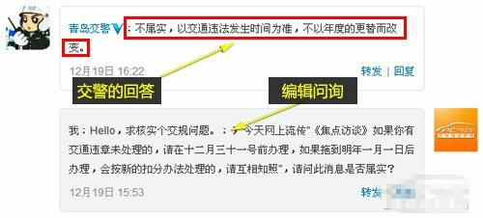
交警回复新交规七大谣言
2012年违章不处理2013按新规定处罚？

Slide 35
谣言
谣言1：
“亲，如果你有违章未处理，请于12月31号前办理。如拖到明年1月1日办理，将按照新的扣分处理。这个规定连焦点访谈都播出了。”在众多的谣言中，这一条传播得特别厉害。
真相：
这个说法其实是对新交规的误读，处罚是以交通违法发生的时间为准的，不以年度的更替而改变。也就是说，2012的违章2013年去处理，依然会按2012年的扣分处罚规定进行处罚。
谣言2、
副驾不系安全带扣1分罚50元？
真相是：2013新交规（公安部123号令）中，并没有此项扣分规定。按现行的处罚规定，副驾驶乘客不系安全带，可处5元以上，20元以下罚款。
谣言3、
行驶中抽烟扣1分罚200元？
真相是：2013新交规中并没有此项扣分规定，按现行的处罚规定，行驶中抽烟不扣分，处50元罚款。
谣言4、
副驾乘客未满14周岁扣6分罚300元？
真相是：现行的法律法规中并没有这样的规定，2013新交规也没有此项规定。目前针对副驾驶位的乘客不作年龄方面的限制和处罚。

Slide 36
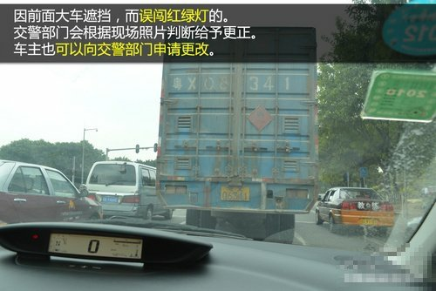
新交规中 大家容易误解的其他问题
1、如果因为前面大货车遮挡等原因误闯红灯，照样罚吗？
交警回复：
如果跟在大车后闯红灯，我只能说，我一定不会罚。如果被罚，可以申请行政复议。

Slide 37
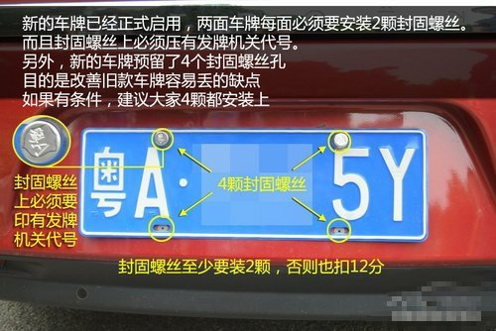
交警回复
法律确实没有免罚规定。
编辑解读：法律无外乎人情。曾经有报道过，出租车送孕妇到医院生产，而一路闯红灯。后来医院给开具证明，交警部门取消了相关的违章处罚的案例。
3、现在是否一定要上4颗封固螺丝？
如没挂，会否因不按规定悬挂车牌处罚？
交警回复：
目前没听说不装四个螺丝就处罚的规定。

Slide 38
总结
我们且不说谣言为什么会诞生，发布它们的人又安了什么居心。最起码这些谣言，让我们进一步加强了对新交规的关注。2013年马上就要到来了，提醒大家好好地看看新交规，尤其是那些新增或者修改过的处罚规定。别到时违章了，被罚了还不知道是怎么回事.
最后祝大家一路顺风

